Slide 1
L’urbanisme rural au service de la cohésion sociale
Revaloriser le coeur du bourg et diversifier les formes d’habitat
L’expérience de la commune de Hostun (26)
Bruno Vitte, maire d’Hostun
Frédéric Poudevigne, chargé de mission CAUE de la Drôme

Slide 2
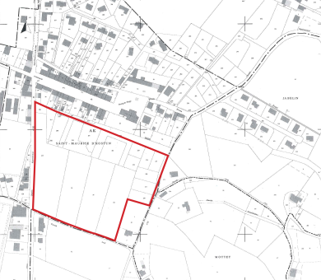
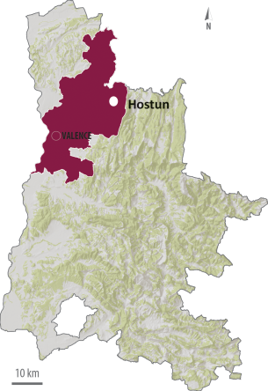
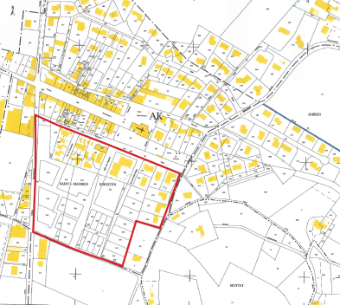
2002 Début de la réflexion sur l’aménagement du secteur sud du village
1999 Adhère à la Communauté de Communes de Bourg de Péage
Programme Local de l’Habitat 2009-2014
2014 Création de la Communauté d’Agglomération Valence-Romans Sud Rhône Alpes
Cadastre 2005
960 habitants en 2015
+1,7%/an de croissance démographique depuis 2006 (844 habitants)
Cadastre 2015

Slide 3
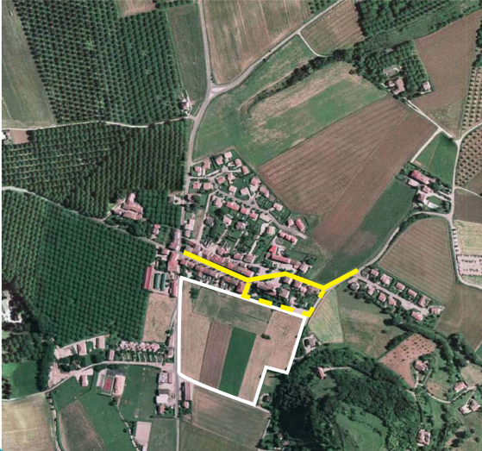
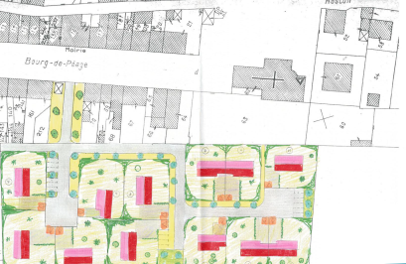
Eléments déclencheurs de la réflexion
Dévoiement de la route départementale dans la traversée du village / nouvelle desserte du secteur sud du village
Élaboration du PLU
Projet de lotissement privé

Slide 4
Enjeux
Apporter une vision prospective à moyen et long terme d'un secteur constructible d’environ 4.4 ha
Maitriser la qualité de l’extension du village (morphologie urbaine, typologie, espaces publiques)
Assurer une mixité sociale en diversifiant les produits logements
Anticiper les besoins en équipements publics

Slide 5
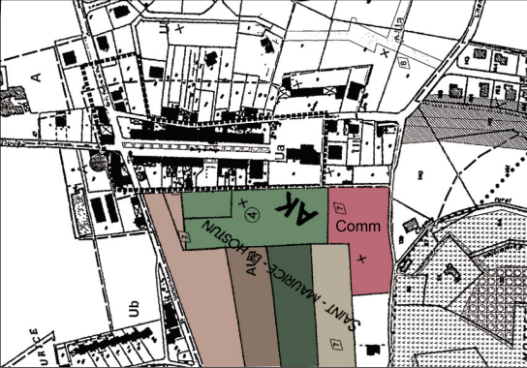
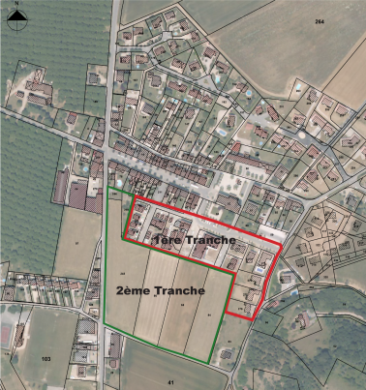
Problématique et démarche
Étude globale d’aménagement
Définition d’une 1ère tranche d’aménagement
Négociation avec un propriétaire privé pour échange de foncier

Slide 6
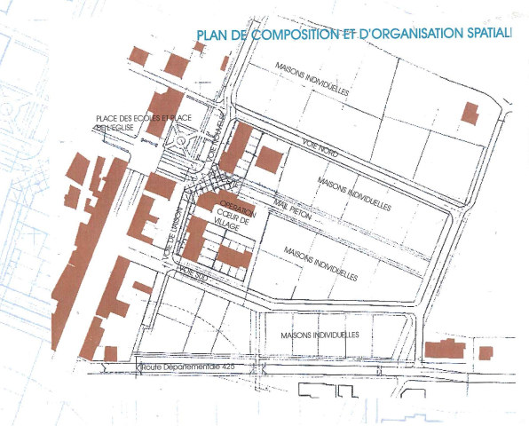
Programme 1ère tranche
46 logements
17 logements locatifs sociaux
1 collectif « cœur de village » de 10 logements (5 T2, 5 T3)
7 maisons en bande
22 logements en accession
1 collectif de 17 logements (9 T3, 8 T4)
5 maisons de village
7 logements individuels privés lots libres
2 commerces (coiffeur, opticien)
1 service (la Poste)

Slide 7
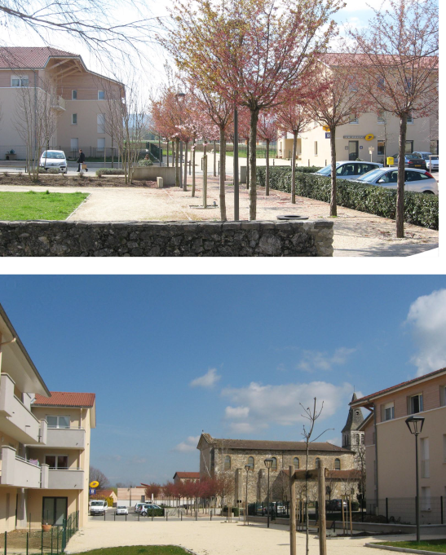
Les espaces publics
Espaces d’accroche et de lien entre le village et l’extension
Espace polyvalent d’animation et de rencontre intergénérationnelle
Espace de déambulation de circulation et de liaison
Source : Mairie

Slide 8
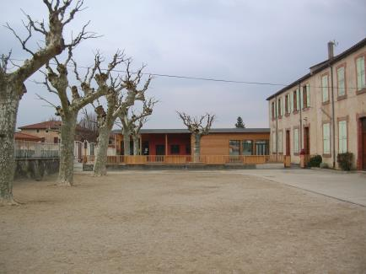
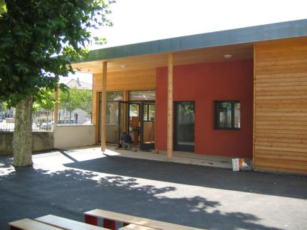
Les équipements publics
Nécessité de mettre à niveau les équipements publics communaux
Réhabilitation / extension du groupe scolaire
Construction d’une cantine scolaire
Aménagement d’une nouvelle bibliothèque communale
Source : Mairie

Slide 9
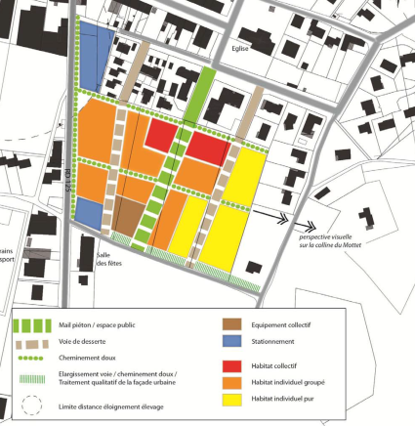
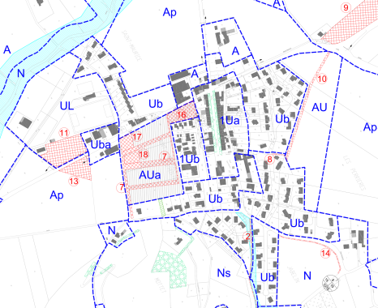
2010 Un nouveau cadre réglementaire
Le Plan Local d’Urbanisme
Des emplacements réservés
Une orientation d’aménagement et de programmation

Slide 10
Un nouveau cadre réglementaire le Plan Local de l’Habitat
Objectif de la commune d’Hostun :
10 logements par an
60 % individuel pur
30 % individuel groupé
10 % collectif
Densité moyenne de 25 logements par hectare
Réflexion sur l’ensemble des zones Au du PLU
Programmation retenue par les élus sur le secteur sud
8 logements individuels purs
15 logements individuels groupés
60 logements collectifs

Slide 11
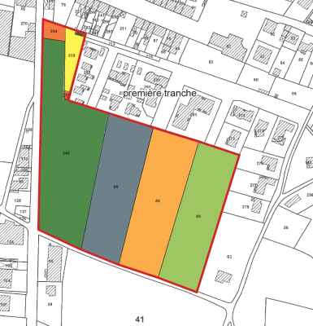
Programme 2ème tranche
Un contexte foncier compliqué
2 indivisions
propriétaires pas vendeur
Un nouvel opérateur l’EPORA
Négociation foncière avec les propriétaires privés,
Portage foncier
2 années (phase acquisition)
3 années (phase opérationnelle)

Slide 12
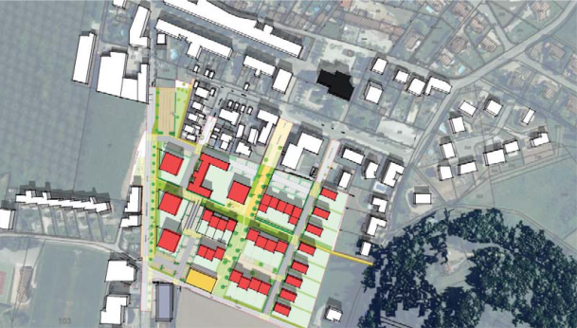
1 permis d’aménager surface totale du projet 25758 m² 12 lots constructibles 17 100 m² 8720 m² d’espaces publics (1/3 de la surface totale)
Programme 2ème tranche
Programme logement
60 logements collectifs
15 logements individuels groupés
8 lots libres
40 % de logements locatifs
1 réserve foncière pour équipement publics
Source : AlterCité

Slide 13
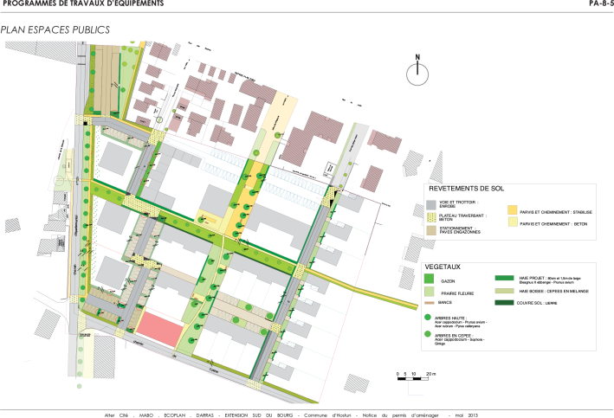
Un plan de composition structuré par des espaces publics paysagers et de qualités
- Des dessertes viaires limitées aux extérieurs
- Des continuités piétonnes qui structurent le site et le relie aux espaces publics structurants
- Un espace public majeur : le mail central nord-sud aménagé en place et espace vert
- Une promenade planté sur l’axe est-ouest

Slide 14
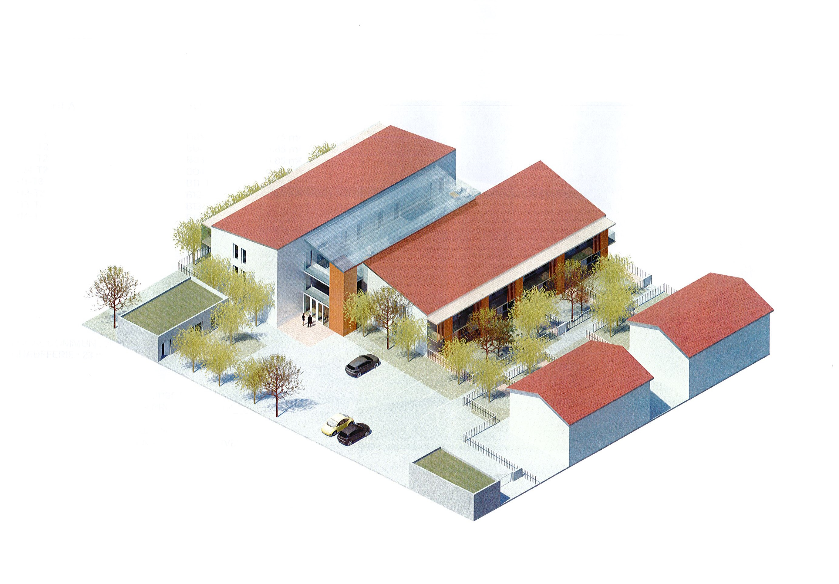
Projets en cours
Opération Béguinage
Drôme Aménagement Habitat
- 20 logements adaptés aux personnes âgées
4 logements T4
Partenariat a engagé avec association d’aide à domicile pour mise en place de service (ADMR)
Source : DAH – ARIES/AAGROUP architecte

Slide 15
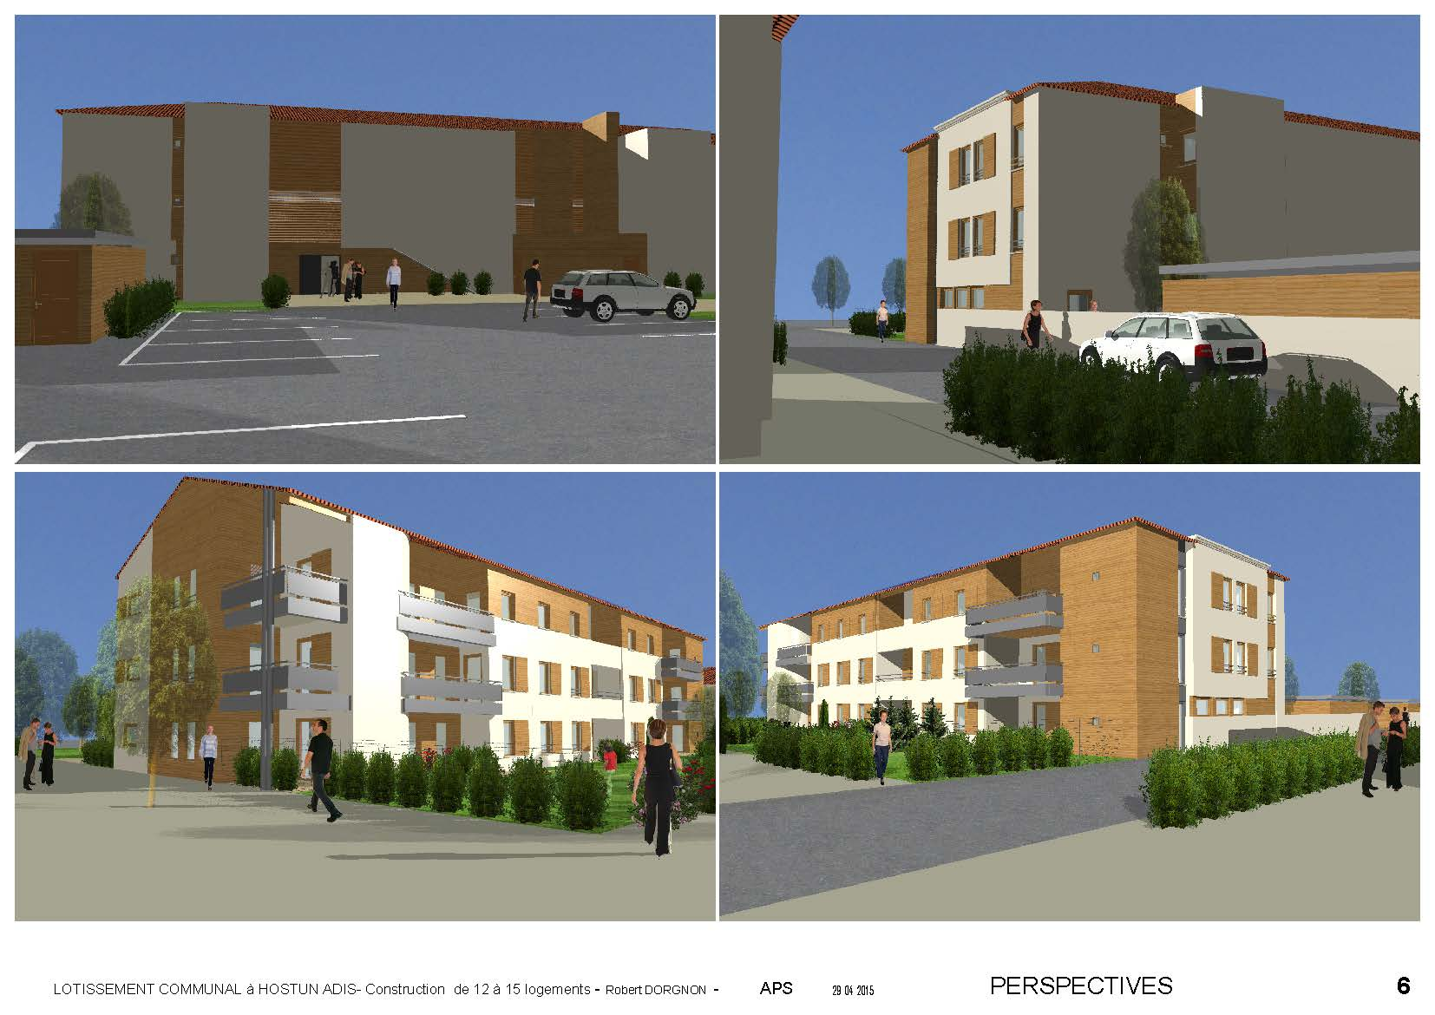
Construction d’un collectif de 12 logements - 3 T2 - 6 T3 - 3 T4
Opération de logements locatifs ADIS
Source : ADIS – DORGNON architecte

Slide 16
Résultats et enseignements
Effets sur le territoire
Apports d’une nouvelle population
Maintien des commerces et services publics (écoles, poste,..)
Développement de nouveaux services à la population (kiné, orthophoniste,..)
Renforcement du tissu associatif (25 associations)
Difficultés rencontrées
Commercialisation (contexte économique, problème du collectif en milieu rural)
Portage financier
Transfert de compétence à l’Agglomération

Slide 17
Les éléments chiffrés du projet
1ère tranche
Coût des études préalables : 63 000 € HT
Coût de l’opération d’aménagement : 550 000 € HT
2ème tranche
Acquisition foncière : 630 000 € HT
Coût de l’opération d’aménagement : 1 664 000 € HT
Réhabilitation / extension équipements publics
Ecole-cantine : 856 000 € HT
Bibliothèque : 291 000 € HT

Slide 18
Coordonnées des porteurs de projet
(pour aller plus loin)
- Bruno VITTE - Maire
- mairie@hostun.fr
- 04-75-48-80-33

